Slide 1
Revista
Escola Bíblica Dominical
EBD 1

Slide 2
A Carta aos Gálatas: a defesa pela liberdade em Cristo
Texto bíblico - Gálatas 1 e 2
Texto áureo - Gálatas 2.20

Slide 3
O maior dos assuntos
O Evangelho de Jesus Cristo

Slide 4
Uma escolha fundamental
Falso evangelho
Verdadeiro evangelho

Slide 5
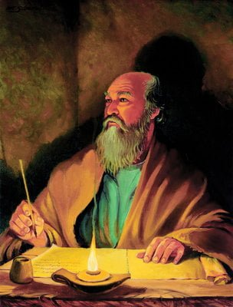
As credenciais de Paulo
Vocacionado no caminho de Damasco.
Profundo conhecedor das Escrituras judaicas.
Educado no farisaísmo rigoroso.
Dialogou com os apóstolos de Jerusalém.

Slide 6
O poder do testemunho
No passado, Paulo perseguiu a Igreja.
No presente, ele sofria para pregar o Evangelho de Jesus.
A transformação de vida é o maior testemunho do pode de Deus.

Slide 7
Dois apóstolos – um evangelho
Pedro pregou para os irmãos judeus.
Paulo pregou para os irmãos gentios.

Slide 8
O Evangelho de Cristo constrói uma nova aliança entre os homens.

